Slide 1

디지털치료제와
AI
임도형
로완 CTO

Slide 2
임도형
연세대학교 전자공학과, 인지과학 석박사 수료, AI 전공
SW 솔루션 개발 15년
딥러닝 실무 7년
현재 디지털치료제 로완 CTO/CAIO

Slide 3

디지털 치료제

Slide 4
디지털 치료제(Digital Therapeutics; DTx)
“의학적 장애 혹은 질병을 예방, 관리, 치료하기 위해 환자에게 근거 기반 치료제 개입을 제공하는 소프트웨어 의료기기”
SW로 뇌와 신경에 자극을 주어 질환을 치료
디지털 치료 컨텐츠를 환자가 사용하여 질환을 치료하는 SW

Slide 5
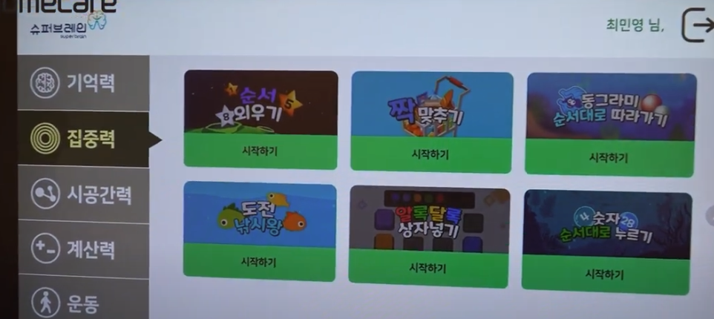
디지털 치료제 사례 - 치매
https://youtu.be/Wc8F2tMEoS8?feature=shared&t=61

Slide 6
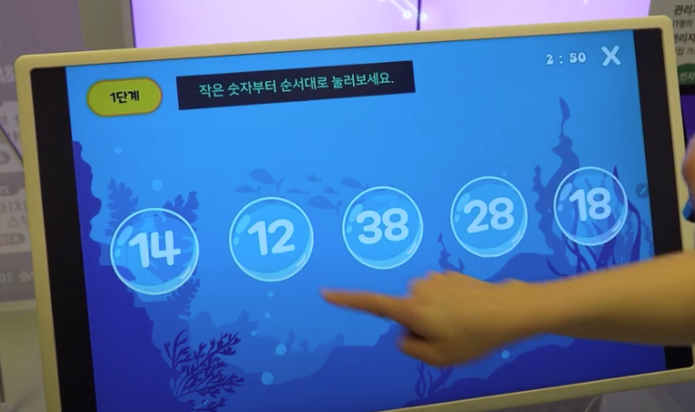
디지털 치료제 사례 - 치매
https://youtu.be/Wc8F2tMEoS8?feature=shared&t=61

Slide 7
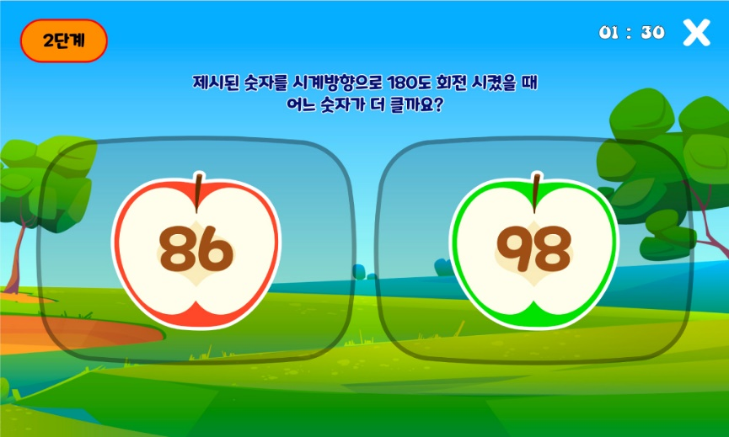
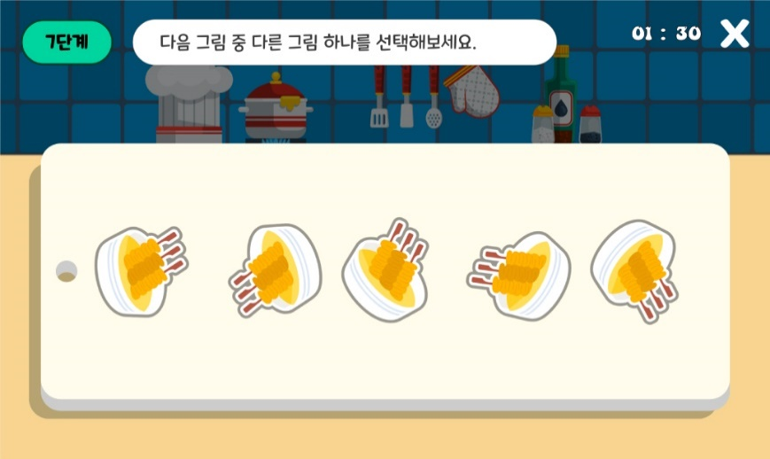
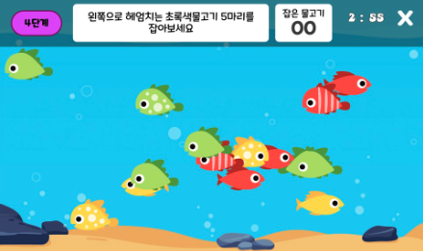
디지털 치료제 치매

Slide 8
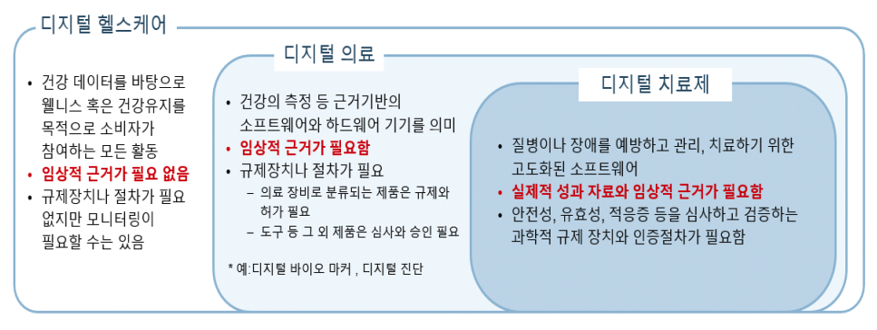
유사 개념

Slide 9
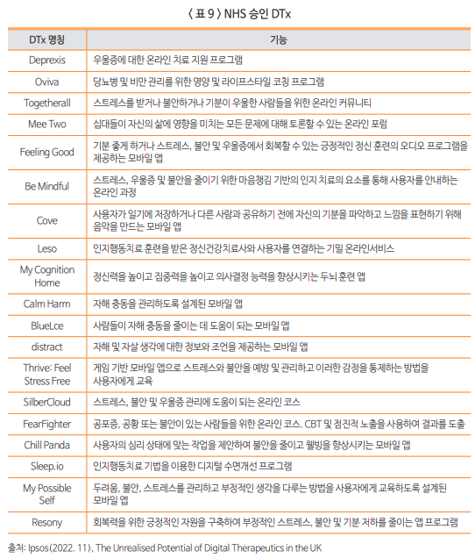
DTx 사례

Slide 10
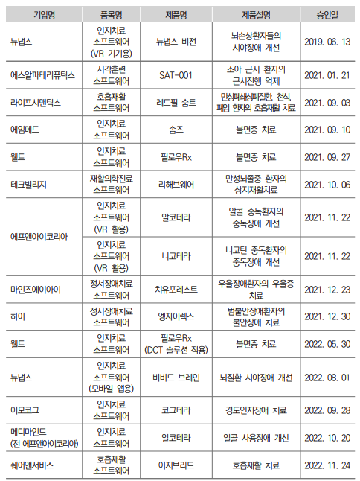
DTx 사례 - 국내
확증임상 승인

Slide 11
DTx 장점
기존 신약 대비 개발기간 40%, 비용 90% 적게
2023년 7월 현재 미국 40개, 국내 2개 허가
높은 안전성
시간과 장소의 제약이 적다

Slide 12
디지털 치료제
치료사, 상담사의 치료 방법을 SW로 구현
치매 – 인지중재치료
우울증 – 인지행동치료
이명 – 인지행동치료
사용자가 SW내의 디지털 컨텐츠를 수행
이를 통하여 치료

Slide 13
DTx와 AI

Slide 14
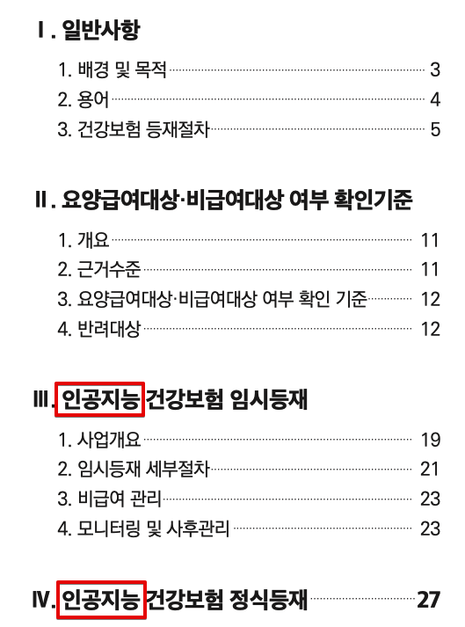
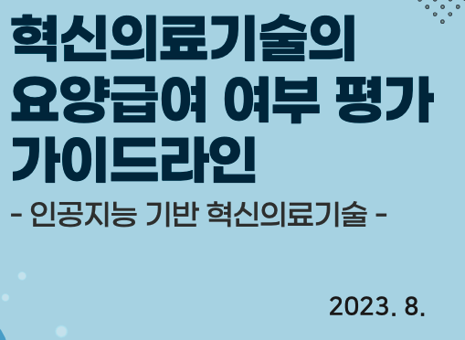
디지털 치료제(DTx)에 AI는 필수
from 혁신의료기술의 요양급여 여부 평가 가이드라인(인공지능 기반 혁신의료기술).pdf

Slide 15
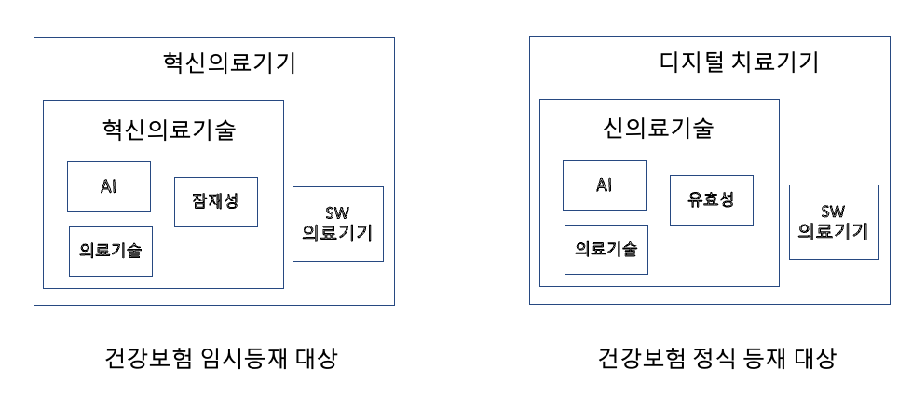
디지털 치료제(DTx)에 AI는 필수
from 혁신의료기술의 요양급여 여부 평가 가이드라인(인공지능 기반 혁신의료기술).pdf

Slide 16
DTx에 AI가 필수?
환자 맞춤형 처방이 가능해야 한다.
개별 환자의 질환 상태에 맞는 치료 컨텐츠 처방이 필요
환자 맞춤형이 아니라면, 증상이 다른 모든 환자가 같은 치료 컨텐츠를 수행

Slide 17
딥러닝 리마인드

Slide 18
딥러닝 능력
입력과 출력 간의 관계를 학습한다.
입출력 데이터 쌍만 있으며

Slide 19
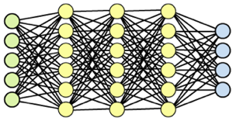

함수
DNN
입력
출력

Slide 20
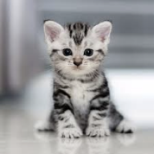
학습
DNN
0(고양이)

Slide 21
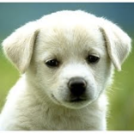
학습
DNN
1(강아지)

Slide 22

학습
DNN
0(고양이)

Slide 23

학습
DNN
1(강아지)

Slide 24
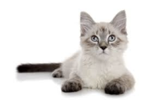
학습이 되면
DNN
?
처음 보는 입력이라도 출력을 낸다. 의미 있는.

Slide 25
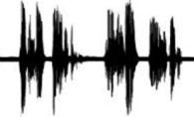
딥러닝 활용 예
DNN
“안녕하세요”
음파

Slide 26
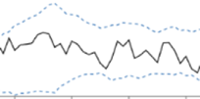
딥러닝 활용 예
DNN
정상/비정상
시스템 데이터

Slide 27
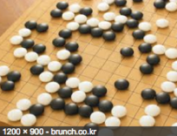
딥러닝 활용 예
DNN
다음 수

Slide 28
딥러닝 활용 예
DNN
“hello”
“안녕하세요”
영어
한국어

Slide 29
딥러닝 활용 예
DNN
사과
크기/색깔
익음/안익음

Slide 30
딥러닝 활용 예
DNN
x
x²

Slide 31
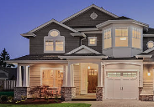
딥러닝 활용 예
DNN
집값

Slide 32
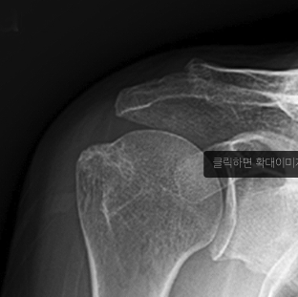
딥러닝 활용 예
DNN
골절 여부

Slide 33
딥러닝 활용 예
DNN
“의학적 장애 혹은 질병을 예방, 관리, 치료하기 위해”
“환자에게”

Slide 34
DTx를 위한 AI

Slide 35
진단 AI / 치료 AI
진단 AI : 수 없이 많다.
치료 AI : 극 소수

Slide 36
치료를 위한 인공지능
환자 상태
치료 컨텐츠
치료 효과

Slide 37
치료를 위한 인공지능
DTx
환자 상태
치료 컨텐츠
치료 효과

Slide 38
순환 의존 관계
DTx
data
AI

Slide 39
DTx에 필요한 AI
환자 상태
치료 컨텐츠

Slide 40
DTx에 필요한 AI
환자 상태
치료 컨텐츠
아예 없다

Slide 41
대안
환자 상태
치료 컨텐츠
아예 없다
환자, 컨텐츠
효과

Slide 42
대안
환자 상태
치료 컨텐츠
아예 없다
환자, 컨텐츠
효과
아예 없다

Slide 43
다른 대안
환자 상태
치료 컨텐츠
아예 없다
환자, 컨텐츠
효과
아예 없다
환자, 컨텐츠
플레이 점수

Slide 44
다른 대안
환자 상태
치료 컨텐츠
아예 없다
환자, 컨텐츠
효과
아예 없다
환자, 컨텐츠
플레이 점수
거의 없다.

Slide 45
다른 대안
환자 상태
치료 컨텐츠
아예 없다
환자, 컨텐츠
효과
아예 없다
환자, 컨텐츠
플레이 점수
거의 없다. 로완은 있다

Slide 46
로완
MEET
MEET : 디지털 컨텐츠 사용이 경도인지장애에 효과가 있다는 연구과제

Slide 47
로완
MEET
data

Slide 48
로완
MEET
data
AI

Slide 49
로완
data
슈퍼브레인
AI

Slide 50
로완
data
슈퍼브레인
AI

Slide 51
로완
DTx
data
AI

Slide 52
DTx를 위한 AI 모델

Slide 53
AI에게 원하는 바
환자에게 맞는 치료 컨텐츠를 의사에게 추천
AI의 추천시스템(Recommendation System)과 유사하다

Slide 54
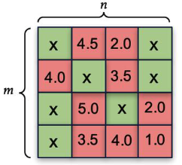
작업 - 추천 시스템
사용자와 아이템 조합의 평가를 예측
평가가 높은 것을 추천

Slide 55
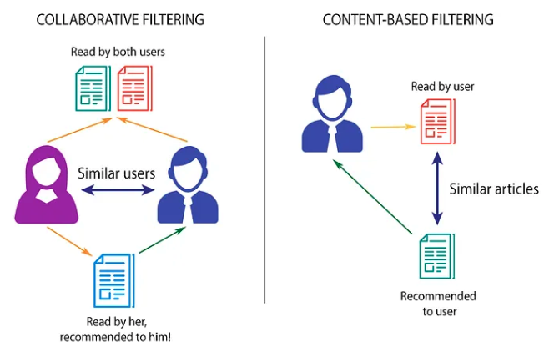
기존 추천 시스템 방법
유사한 유저의 선택을 추천
유사한 컨텐츠를 추천

Slide 56
DTx에 적용하려니
유사한 유저의 선택을 추천
유사한 컨텐츠를 추천
무엇이 유사한?
기 선택과 유사한 것만?

Slide 57
DTx에서의 문제점
유사한 유저의 선택을 추천
유사한 컨텐츠를 추천
무엇이 유사한?
기 선택과 유사한 것만?
저하 정도가
유사한
사용자가 선택하지 않았는데?

Slide 58
DTx를 위한 AI모델 부재
유사한 추천시스템 모델의 사용 불가
치료 AI에 대한 공개된 연구 결과, 거의 없다.

Slide 59
DTx 특화 모델

Slide 60
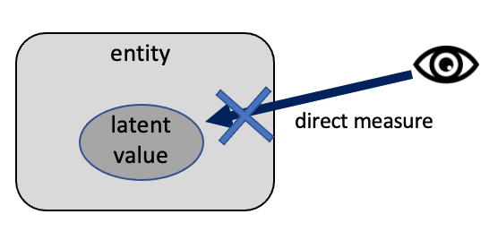
잠재값(Latent Value)
모든 것에 있다. 숨겨져 있다.
직접 측정 불가
관측된 값에서 추론 할 수 밖에 없다.
예) 감기의 정도, 인지환자의 저하 정도

Slide 61
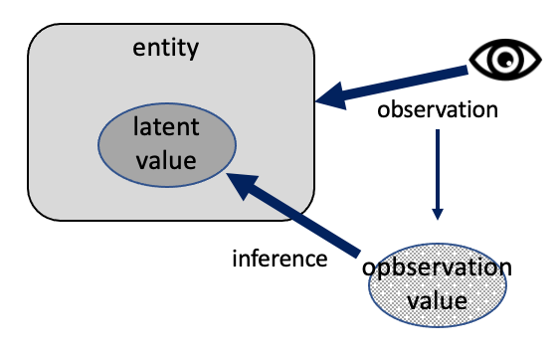
측정된 값
물리적 장치로 측정
정보가 누락되고, 왜곡되고, 노이즈 섞이고
우리가 수집한 모든 데이터
예) 감기 환자의 체온, 인지환자의 검사결과

Slide 62
사용자, 컨텐츠
사용자는 잠재값을 갖는다.
예) 기억력, 주의력, 계산력, …
컨텐츠는 잠재값을 갖는다.
예) 기억력, 주의력, 계산력, …

Slide 63
사용자 - 컨텐츠 - 점수
사용자가 컨텐츠를 플레이
점수로 관측된다.
user
content
score

Slide 64
표상
컨텐츠는 사용자에 의해 점수로 관측된다.
사용자는 컨텐츠에 의해 점수로 관측된다.
user
latent
content
latent
user
processor
content
processor
content
latent
score
user
latent
score
representation
of content
by user
representation
of user
by content

Slide 65
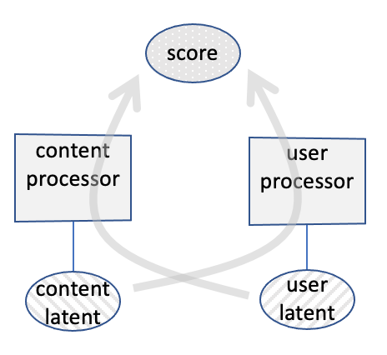
값과 프로세서의 관계

Slide 66
학습하고 싶은 거
user
id
DNN
score
content
id
특정 사용자가 특정 게임을 플레이하여 나온 점수

Slide 67
학습하고 싶은 거
학습 안된다.
user
id
DNN
score
content
id
특정 사용자가 특정 게임을 플레이하여 나온 점수

Slide 68
feature 들 추가해도
user
features
학습 안된다.
user
id
DNN
score
content
id
content
features

Slide 69
만약 latent값들을 알고 있다면
학습 잘될 것이다.
예측 할 수 있을 것이다.
사용자
기억력 수준
DNN
score
컨텐츠
기억력 난이도

Slide 70
만약 latent값들을 알고 있다면
학습 잘될 것이다.
그런데 우린 latent 값을 모른다
user
latent
DNN
score
content
latent

Slide 71
만약 latent값들을 알 수 만 있다면
user
id
user
latent
DNN
score
content
id
content
latent

Slide 72
CDLF의 학습
<<random>>
<<fixed>>
user
id
user
latent
DNN
score
content
id
DNN
content
latent
<<random>>

Slide 73
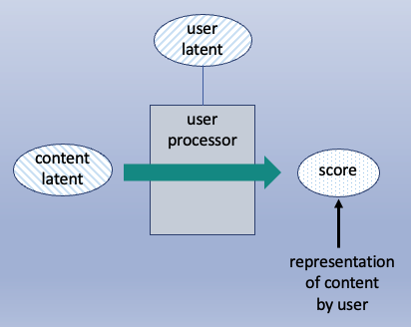
user processor와 유사
<<random>>
<<fixed>>
user
id
user
latent
DNN
score
content
id
DNN
content
latent
<<random>>
user processor에 의해 content latent가 처리되어 score를 출력

Slide 74
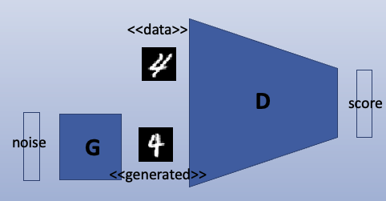
GAN과 유사
<<random>>
<<fixed>>
user
id
user
latent
DNN
score
content
id
DNN
content
latent
<<random>>
G의 출력을 D의 입력으로 하여 D의 score가 출력되도록 G를 학습

Slide 75
CDLF의 학습
<<random>>
<<fixed>>
user
id
user
latent
DNN
score
content
id
DNN
content
latent

Slide 76
CDLF의 학습
user
id
DNN
user
latent
DNN
score
content
id
content
latent
<<fixed >>

Slide 77
CDLF의 학습
user
id
DNN
user
latent
DNN
score
content
id
content
latent
<<fixed >>

Slide 78
CDLF의 학습
<<fixed>>
user
id
user
latent
DNN
score
content
id
DNN
content
latent

Slide 79
CDLF의 학습
<<fixed>>
user
id
user
latent
DNN
score
content
id
DNN
content
latent

Slide 80
CDLF의 학습
user
id
DNN
user
latent
DNN
score
content
id
content
latent
<<fixed >>

Slide 81
CDLF의 학습
user
id
DNN
user
latent
DNN
score
content
id
content
latent
<<fixed >>

Slide 82
CDLF의 학습
<<fixed>>
user
id
user
latent
DNN
score
content
id
DNN
content
latent

Slide 83
CDLF의 학습
<<fixed>>
user
id
user
latent
DNN
score
content
id
DNN
content
latent

Slide 84
CDLF의 학습
user
id
DNN
user
latent
DNN
score
content
id
content
latent
<<fixed >>

Slide 85
CDLF의 학습
user
id
DNN
user
latent
DNN
score
content
id
content
latent
<<fixed >>

Slide 86
CDLF 구조
user
id
DNN
user
latent
DNN
score
content
id
DNN
content
latent

Slide 87
CDLF 구조
user
id
user
latent
DNN
score
content
id
content
latent

Slide 88
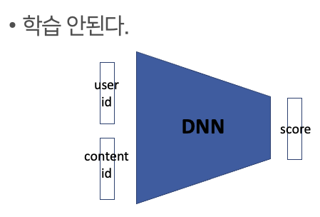
CDLF 구조 - 밖에서 보면
user
id
user
latent
DNN
score
content
id
content
latent

Slide 89
CDLF(Cyclic Dual Latent Feeder)
user
id
DNN
user
latent
DNN
score
content
id
DNN
content
latent

Slide 90
CDLF finder
각 사용자의 잠재값을 찾을 수 있다.
각 컨텐츠의 잠재값을 찾을 수 있다.
user
id
DNN
user
latent
DNN
score
content
id
DNN
content
latent

Slide 91
최종 CDLF 구조
user
features
feature들 추가
user
id
DNN
score
content
id
content
features

Slide 92
DTx를 위한 AI 모델
사용자의 내적 잠재값과 컨텐츠의 내적 잠재값을 찾아내고
이를 사용하여 점수를 예측한다
예측된 값은 특정 사용자에 대한 특정 컨텐츠의 난이도를 의미

Slide 93
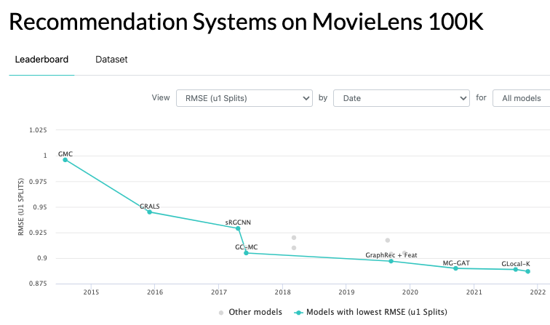
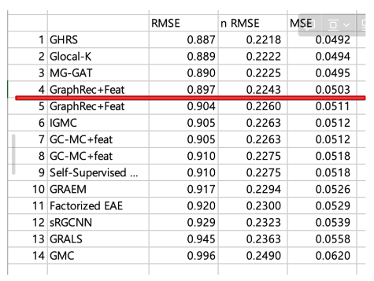
추천시스템 벤치마킹
추천시스템 벤치마킹에서 글로벌 5위의 성능
CDLF의 기록 : RMSE 0.9021
세계 5위

Slide 94
DTx에 AI 적용

Slide 95

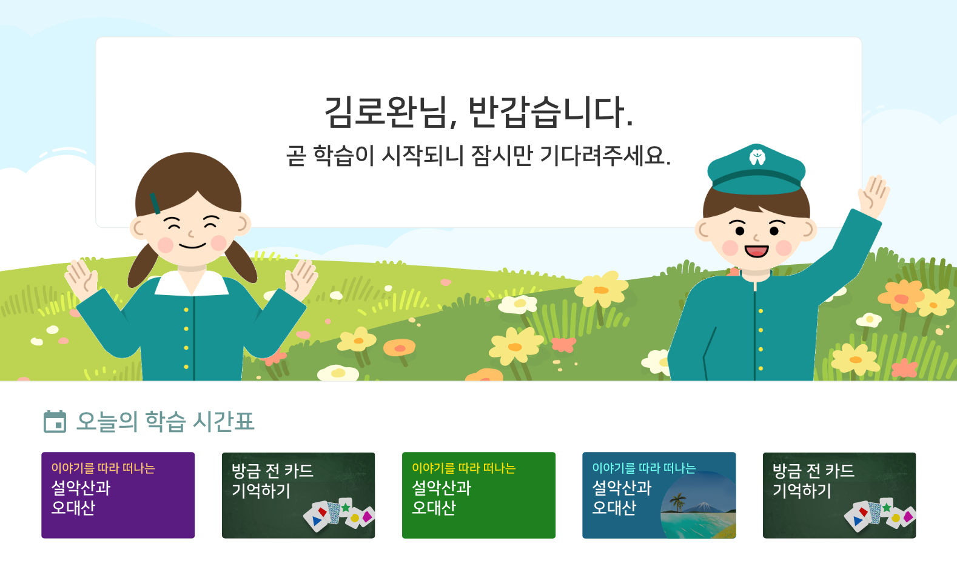
경도인지장애 환자를 위한 슈퍼브레인

Slide 96
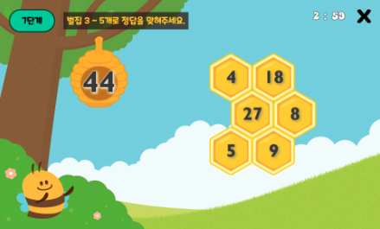
슈퍼브레인에 AI 적용
특정 환자의 전체 컨텐츠에 대한 반응시간과 정확도를 예측
25초, 90점

Slide 97

슈퍼브레인에 AI 적용
개별 환자의 인지저하에 따른 개별 난이도 순의 컨텐츠 리스트 생성
적절 난이도의 치료 컨텐츠를 처방
환자 맞춤형 처방

Slide 98
로완의 DTx 소개

Slide 99
경도인지장애 DTx 슈퍼브레인 Dex
2024년 1월 부터 확증임상 진행 중

Slide 100
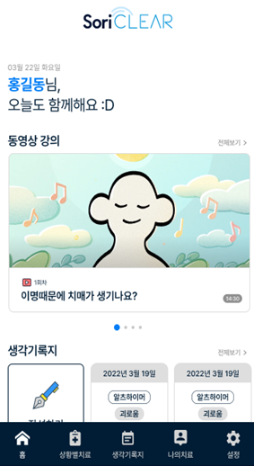
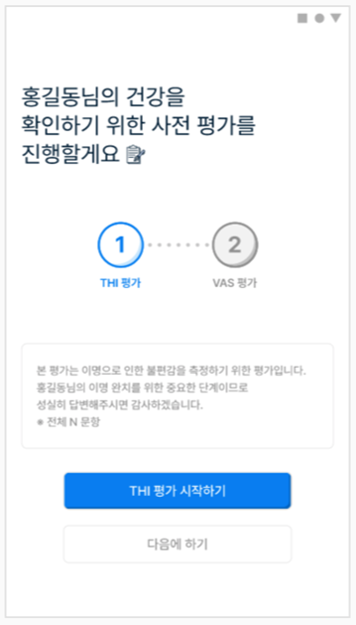
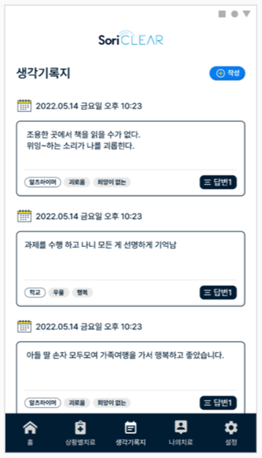
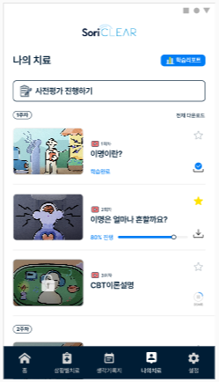
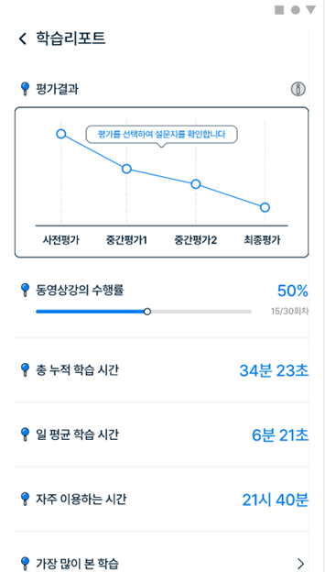
이명 DTx SoriCLEAR
2022년 10월 출시 이후 전국 31개 병원 도입 완료
1. 오늘의 학습 - 매일 정해진 커리큘럼 순차 학습
2. THI, VAS진단 - 이명장애척도 점수 - 인지왜곡상태 진단
3. 생각기록지 - 환자의 자가기록 - 감정기록에 대한 피드백 통해 인식개선
4. 교육콘텐츠 - 콘텐츠 50종 자체개발
5. 학습통계 - 학습 진도율 - 진단평가 결과 - 학습패턴

Slide 101
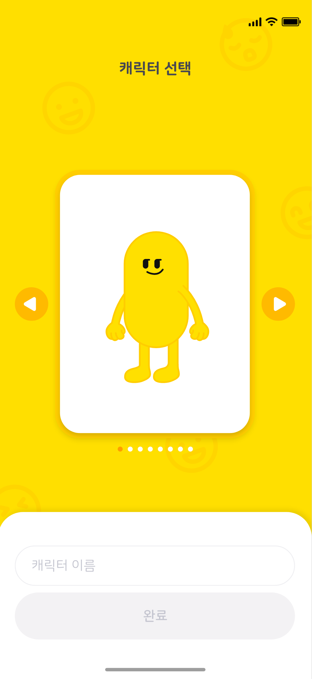
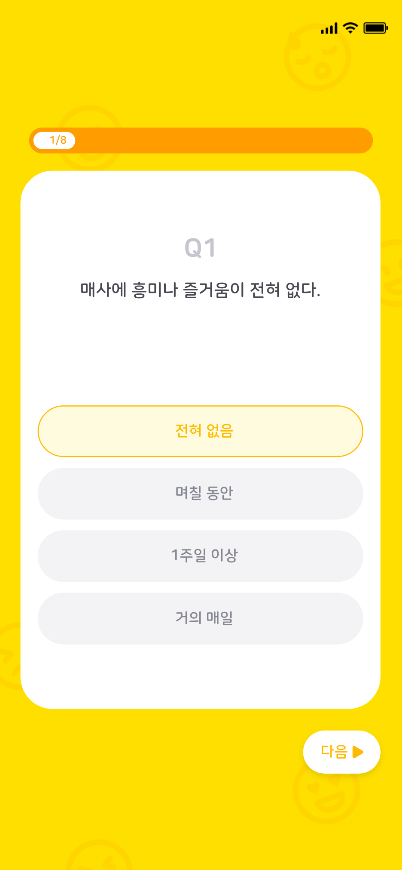
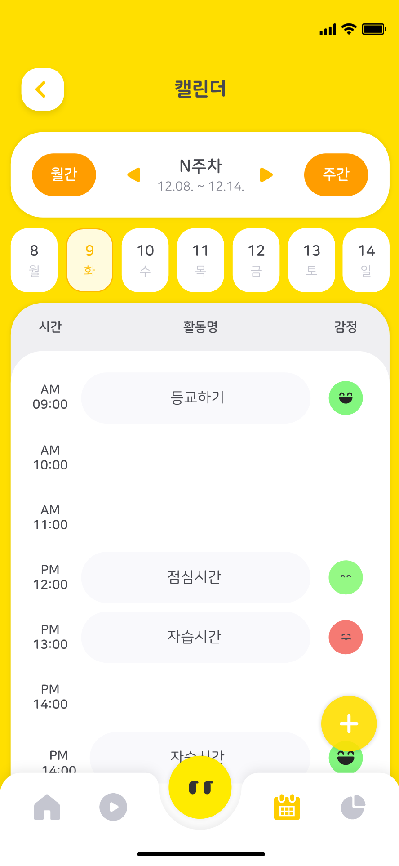
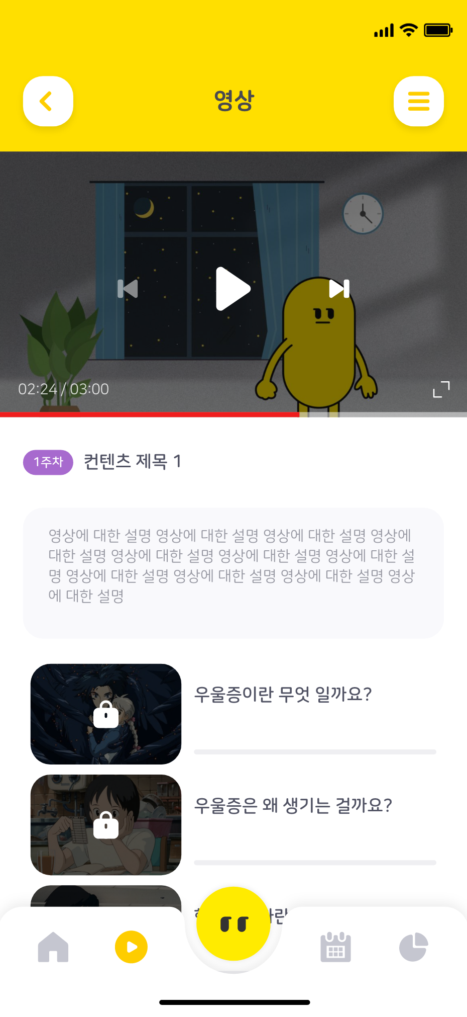
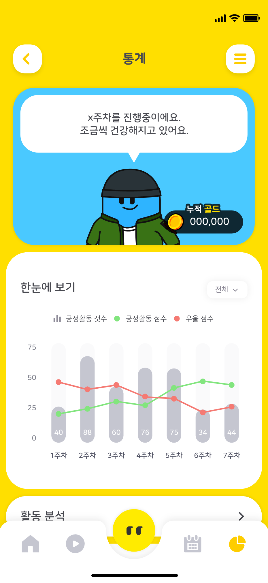
우울증 DTx B-ACT
2024년 상반기 확증임상계획 승인 목표
<메인화면> 캐릭터 선택 - 중성적, 감정을 나타내는 색상을 가진 캐릭터
꾸미기 게임 - 행동활성화 미션
<PHQ-9 진단> 1. PHQ 검사 - 우울증 정도를 진단
<생각기록지> 1. 목표활동 스케쥴링 - 가치기반의 목표활동을 환자 스스로 계획을 세우고 - 의료진이 이를 모니터링 하여 피드백 제공
<콘텐츠> 1. 교육 콘텐츠 24종 개발 - 우울증에 대한 질병 교육용 콘텐츠 - 명상, 이완요법, 마음챙김 등
<통계> 1. 통계 - 행동활성화 결과 - 진단평가 결과 - 감정기록

Slide 102
발표자 연락처

Slide 103
연락처
https://github.com/dhrim/profile
역량 키워드 : 딥러닝 전공 + SW 실무 15년 + 현 딥러닝 실무 7년
dh-rim@hanmail.net, 010-2327-7594

